Slide 1
Режим Дня Школьника

Slide 2
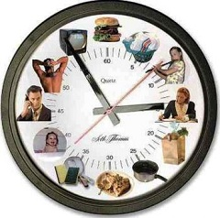
Режим дня
Это рациональное распределение времени периодов труда и отдыха, приемов пищи, гигиенических и оздоровительных процедур, занятий и самостоятельной деятельности.

Slide 3
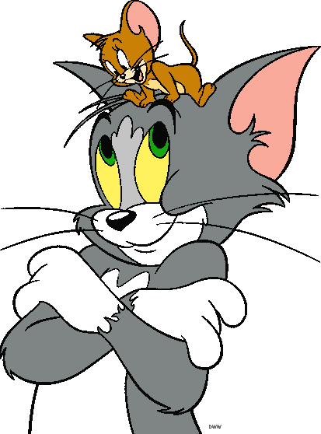
Основными элементами режима дня школьника являются:
Учебные занятия в школе и дома;
Активный отдых на свежем воздухе;
Регулярное и достаточное питание;
Полноценный сон;
Свободная деятельность (досуг) по выбору ребенка;

Slide 4
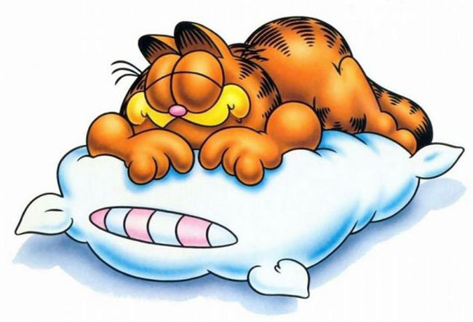
Отдых
Полноценный сон дает возможность легче воспринимать информацию на уроках, повышает работоспособность, восстанавливает силы. Ночной сон должен быть не менее 8-9 часов. Дневной – 1-3 часа.

Slide 5
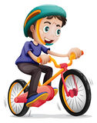
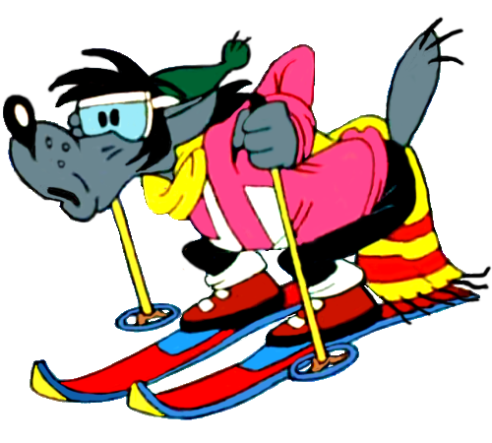
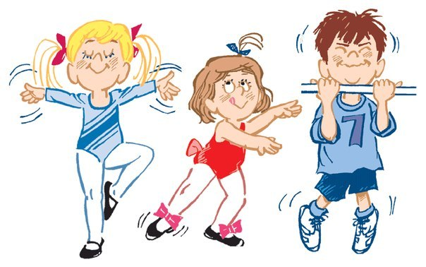
Двигательный режим:
Зарядка
Подвижные игры на свежем воздухе
Занятия спортом (урок физической культуры, разные секции)
Прогулки с друзьями
Водные процедуры

Slide 6
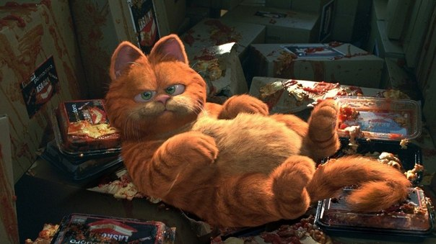
Питание
Завтрак: 7.00-7.15 (каша,творог,молоко)
Второй завтрак: 10.30-11.00 (омлет,бутерброды,фрукты,сок)
Обед: 13.00-14.00 (обязательно горячее)
Полдник: 17.00-17.30 (запеканка, творог, молоко и тд.)
Ужин: не позднее 20.00
ПОСЛЕДНИЙ ПРИЕМ ПИЩИ ДОЛЖЕН БЫТЬ ЗА ДВА ЧАСА ДО СНА!!!

Slide 7
Подготовка уроков
Рабочее место (стул и стол)
Стул следует задвигать под стол на 5-8 см.
Для учебников нужна подставка с углом наклона в 35 градусов.
Направление света от настольной лампы должно четко светить на рабочую поверхность с противоположной стороны от пишущей руки.
Сидеть за столом нужно прямо, спина должна находиться под углом 90 градусов.
Оба локтя лежат на столе.
Между каждым предметом 15-минутые перерывы с физкульт-мунуткой под музыку.

Slide 8
Рекомендации:
Приучи себя ложиться и просыпаться в одно и тоже время каждый день;
Выполняй каждый день утреннюю зарядку;
Следи за своей гигиеной;
Старайся завтракать, обедать и ужинать в одно и то же время;
Не сиди долго перед телевизором и компьютером, быстро посадишь зрение!

Slide 9
Будьте всегда здоровыми ☺

